Slide 1


클라우드 컴퓨팅 클사모 - 기타클라우드성공사례

Slide 2
클라우드 컴퓨팅
GitHub

Slide 3

1. GitHub란
- GitHub는 2008년도에 설립된 깃(Git) 전문 호스팅 으로 시작한 IT회사 이다.
- GitHub는 분산 버전 관리 툴인 Git을 사용하는 프로젝트를 지원하는 웹 호스팅 서비스이다.
- 깃 허브는 2020년 현재 가장 인기 있는 소스 코드 호스팅 서비스이자 소프트웨어 개발 플랫폼이다.

Slide 4
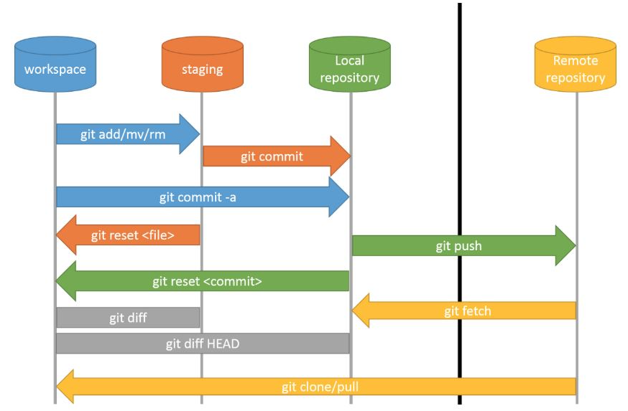
2. GitHub와 Cloud Storage.
우측 그림과 같이 원격 저장소를 통해 소스를 공유하고 협업 프로젝트를 진행할 수 있다.
이때 원격 저장소는 Cloud를 이용한다.

Slide 5


2. GitHub와 Cloud Storage.
MS 인수 이후
기존에는 아마존 웹 서비스(AWS) 를 사용했다.
MS인수 이후에는 자사 클라우드 서비스 ‘Azure’에 깃 허브 DNA를 통합해 클라우드 서비스를 더욱 강화할 계획
이러한 행보를 통해 AWS의 클라우드 선점을 MS가 적극적으로 역전하려는 의지를 표명

Slide 6
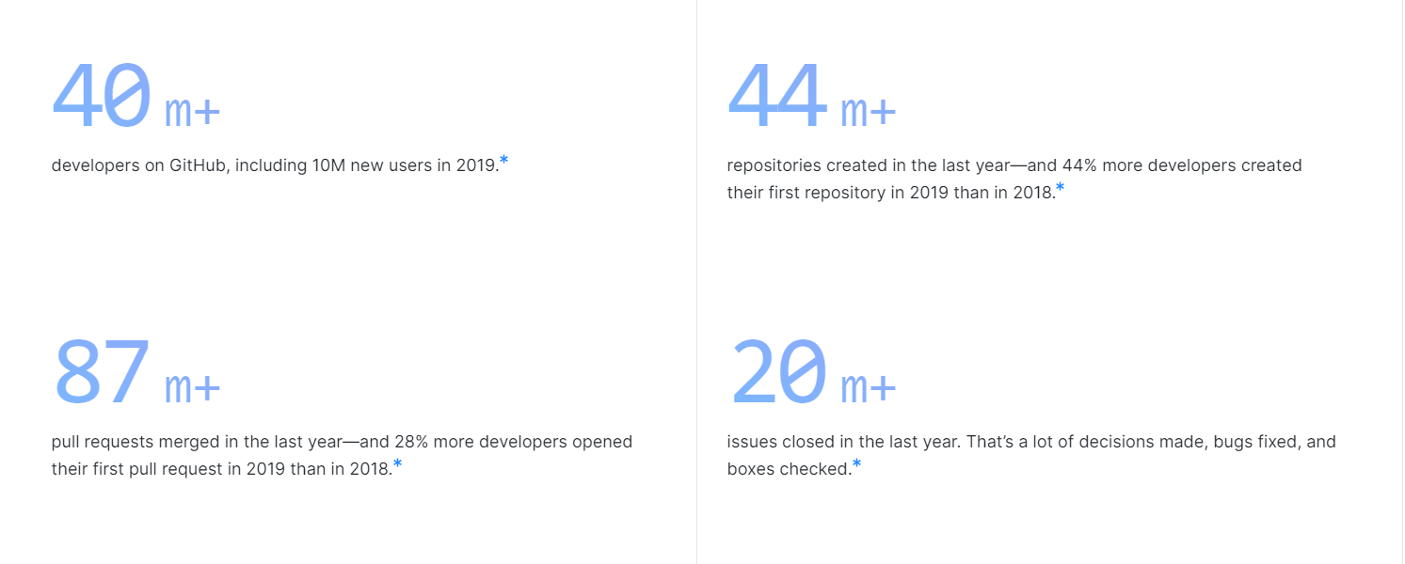
3. GitHub 사용자 수/ 매출
2020년 현재, 이용자수는 약 4000만 명에 달한다.
2019년도 한 해에만 1000만 명이 증가할 정도로 급격한 성장을 이루고 있다.
깃 허브를 통해 코드를 배우는 사용자가 전년대비 55퍼센트 증가하였다.

Slide 7
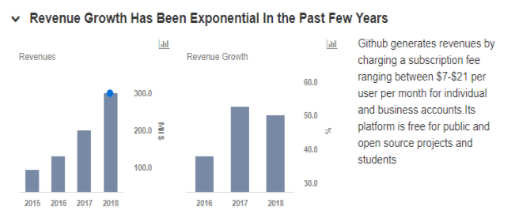
3. GitHub 사용자 수/ 매출
수입 또한 구독 시스템 기업용 서비스 등을 통해 지속적으로 성장
2018년 기준 $300million의 수익을 창출

Slide 8
4. GitHub의 성공 요인
다양한 개발자와 오픈소스들이 존재
깃의 강력한 분산 버전 관리 특성
클라우드 저장소를 활용한 프로젝트 협업
다양한 이슈 전달 (커뮤니티)
좋은 웹 UI

Slide 9

THANKS!

